Slide 1
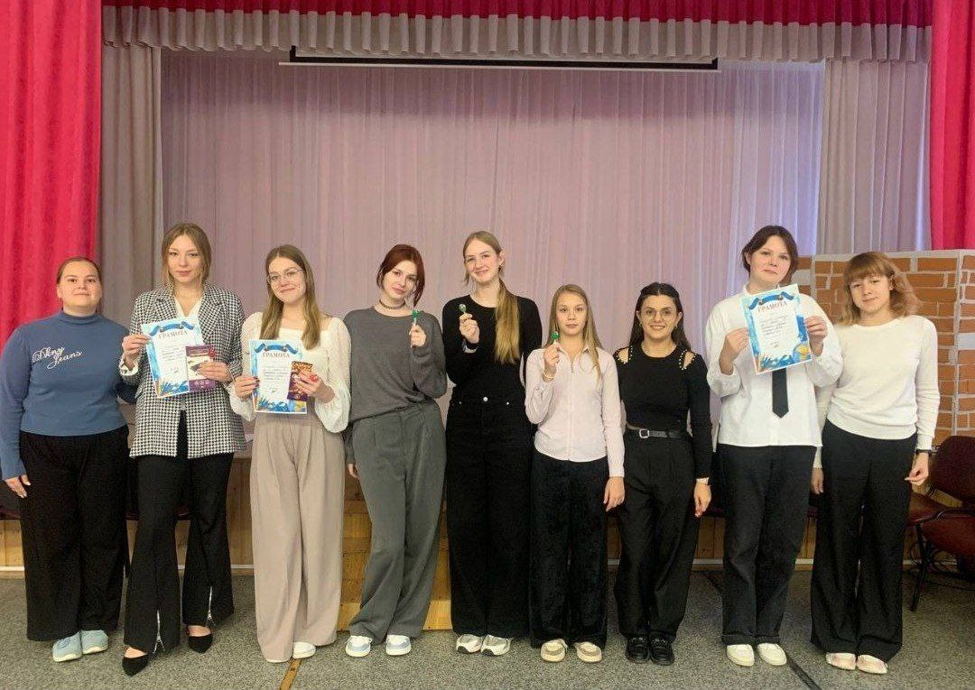
Муниципальное бюджетное общеобразовательное учреждение
Средняя общеобразовательная школа №53
Портфолио школьного волонтерского отряда «Тилимилитрямдия»
Рязанская область. г. Рязань.

Slide 2
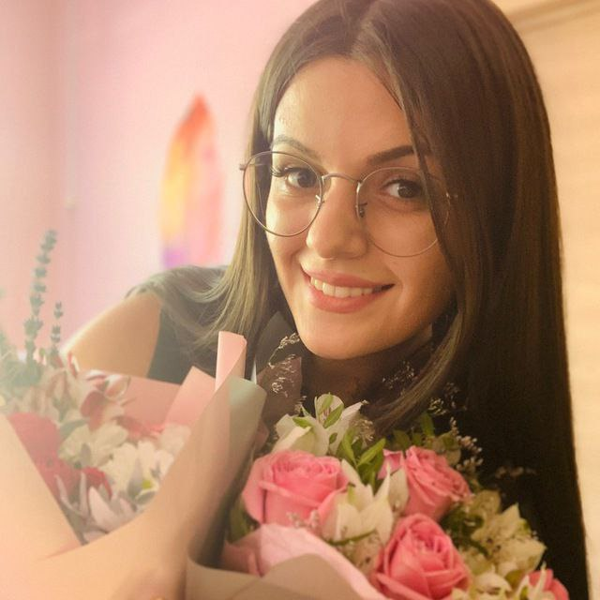
Наши руководители:
ФИО: Киракосян Татевик Арменовна
Место работы: МБОУ СОШ ″ Школа №53″
Должность: Учитель
Номер: +7 929 067-87-77

Slide 3
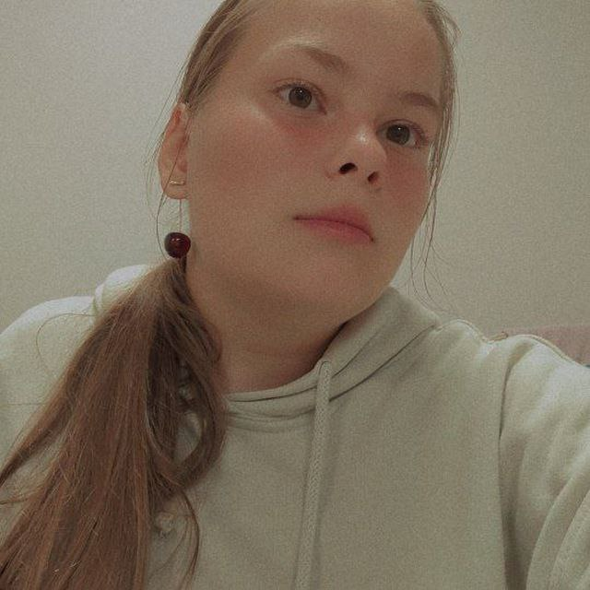
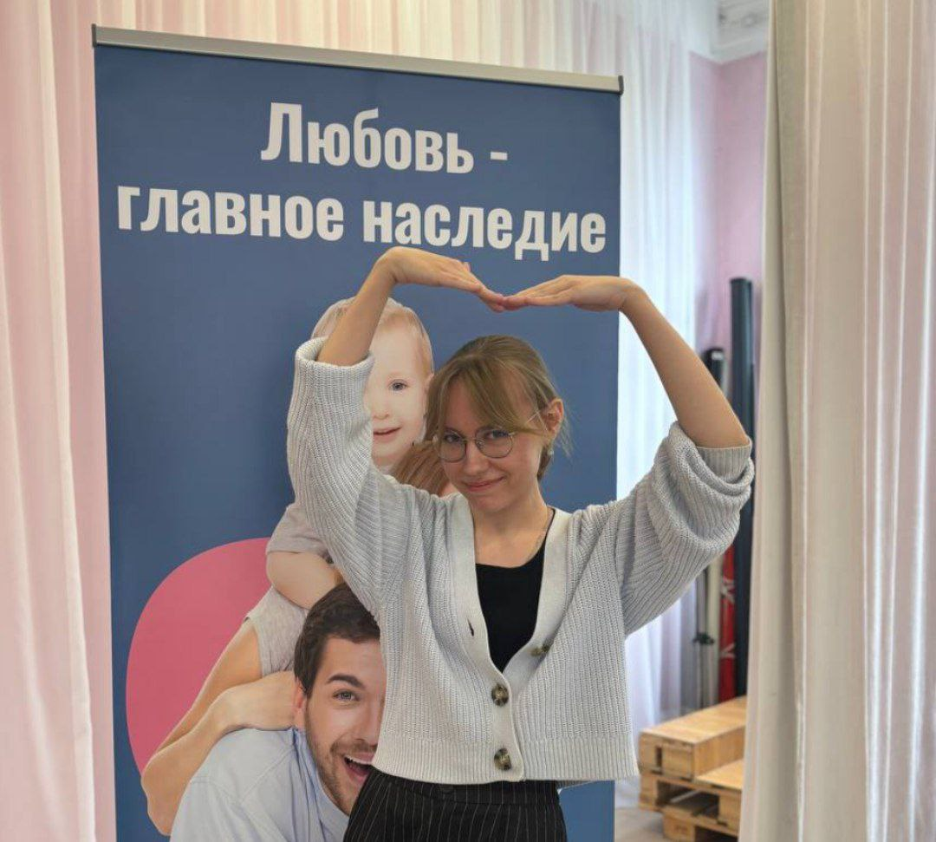
ФИО: Анисимова Ирина Игоревна
Ученица 10А в МБОУ школе №53
Капитан ШВО «Тилимилитрямдия»
Номер: +7 910 633-64-52
ФИО: Агапова Полина Денисовна
Ученица 8Г в МБОУ Школе №53
Медиа-координатор ШВО «Тилимилитрямдия»
Номер: +7 910 641-16-23

Slide 4
И так, вы познакомились с нашими руководителями, теперь пришло время познакомиться с самим волонтерским отрядом!
Краткая история:
Дата основания ШВО - 2020 год.
В нашем отряде больше 80 учеников волонтеров, в том числе учителя, которые активно участвуют в жизни отряда.
После небольшого перерыва в работе, в начале этого учебного года, наш новый командир восстановил активную деятельности отряда.
В нашем отряде 35 добрых дела.
Поменялся руководитель и капитан.
Обновились соц. Сети и появился тг канал

Slide 5

Как и в каждом волонтерском отряде есть девиз и обложка. И наш отряд в этом не отстает
Наш девиз:
Мы хотим, чтоб все смеялись
Трям мечты всегда сбывались
Чтобы утро добрым было
И свершалось все красиво
Обложка:

Slide 6

Достижения «Тилимилитрямдия»
В 2022 году 19 декабря наши волонтеры приняли участие в конкурсе волонтерских отрядов «Школьные отряды» В конкурсе принимали участие отряды со всей России!
В этом конкурсе наша команда смогла набрать 39 баллов за свою работу и занять первое место в этом конкурсе.

Slide 7
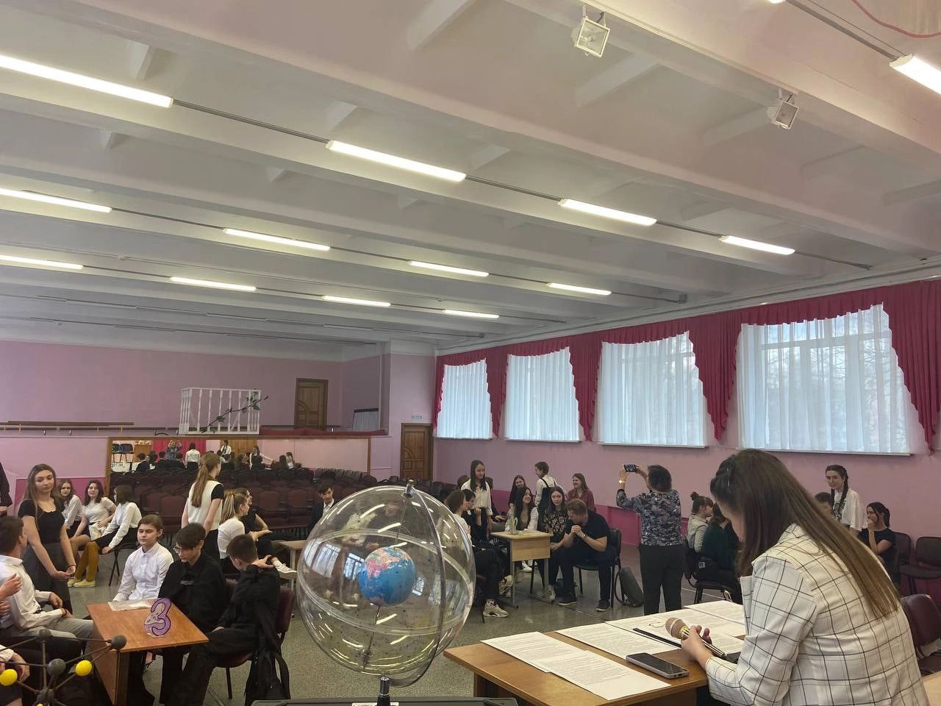
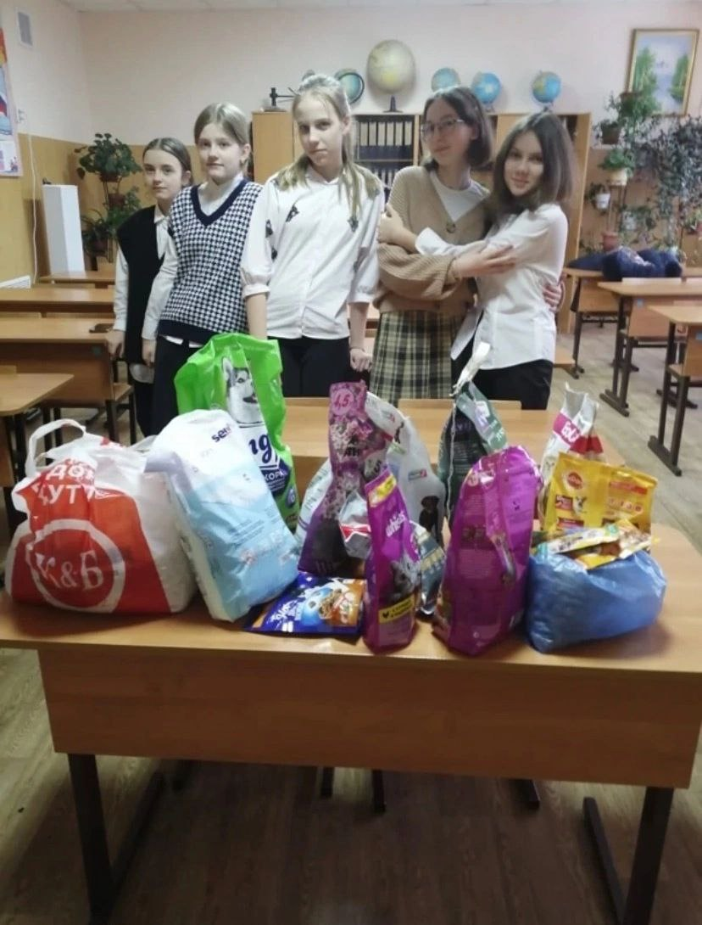
13 апреля 2022 года, наш отряд устроил конкурс «Мозгобойня»
Это мероприятие было посвящено Дню космонавтики и участниками стали классы с 8-11.
Победила команда «Меркурий»
25 января 2023 года, наш отряд принял участие в акции «Верный друг»
По инициативе Добро.Центра города Рязани с 2021 года проводится эта благотворительная акция, в которой наш отряд принимает ежегодное участие.

Slide 8
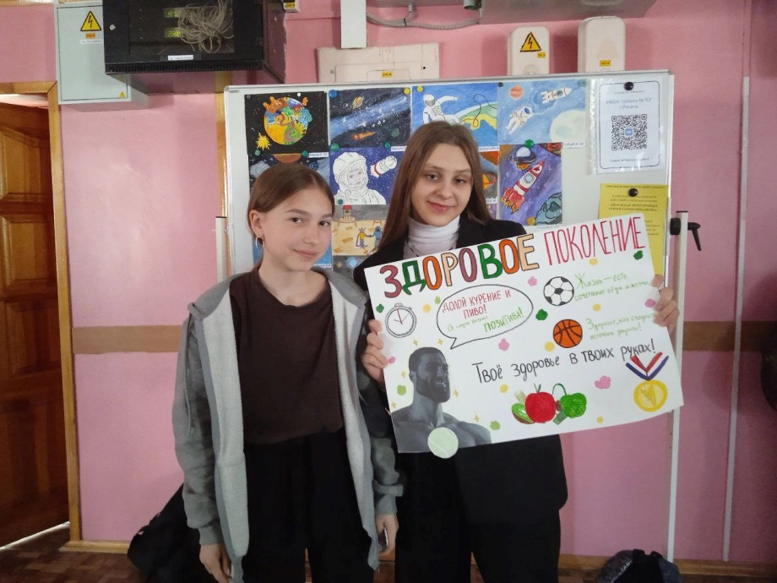
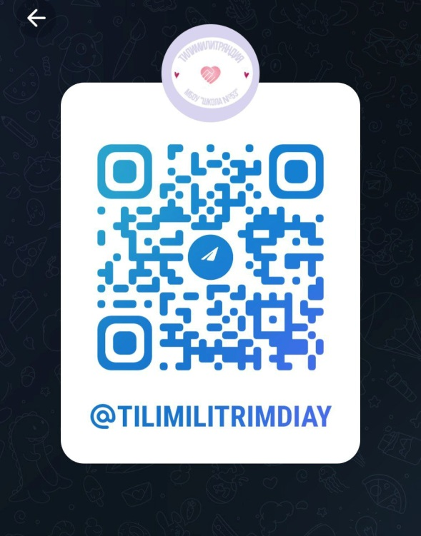
20 апреля 2023 года, волонтеры нашего отряда ходили по школе и раздавали листовки с напоминанием о полезных привычках в рамках акции «Здоровое Поколение»
14 октября 2024 года, у нашего ШВО появился телеграмм канал.
Со всей деятельностью канала можете ознакомиться перейдя по QR-коду

Slide 9
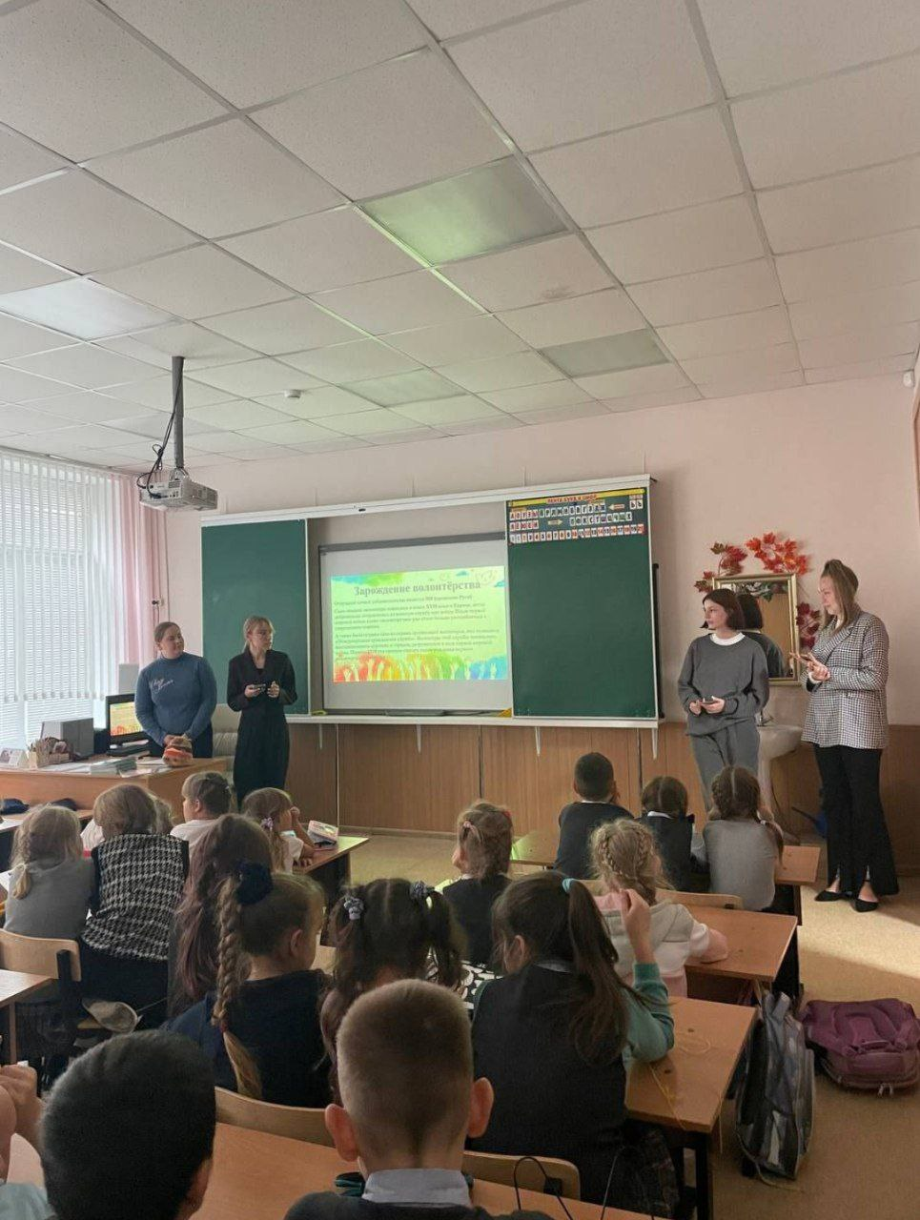
15 октября 2024 года, наш отряд утроил для продленной школы увлекательное мероприятие под название «Волонтерство -это просто»
Там наши волонтеры познакомили детей с основами и направлениями волонтерства.

Slide 10
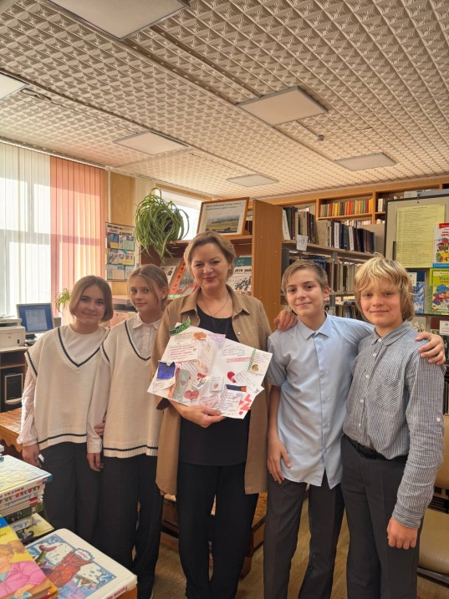
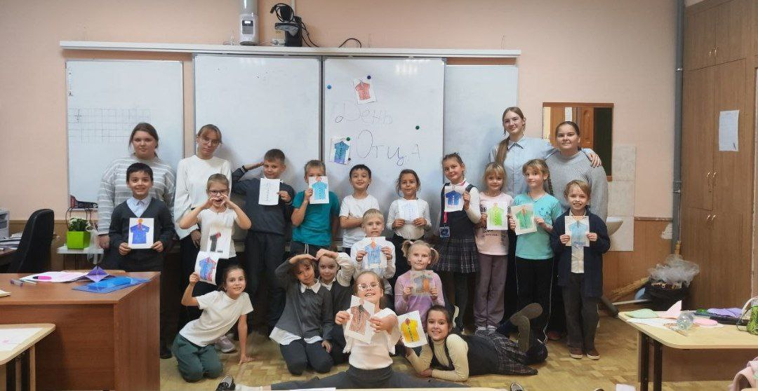
24 октября 2024 года, наши волонтеры из 5 «Б» класса подготовили открытку для нашего школьного библиотекаря на день «Школьного Библиотекаря»
18 октября 2024 г. Наш отряд устроил мастер класс для продленной школы на тему «День Отца», где дети сделали открытки своим папам.

Slide 11
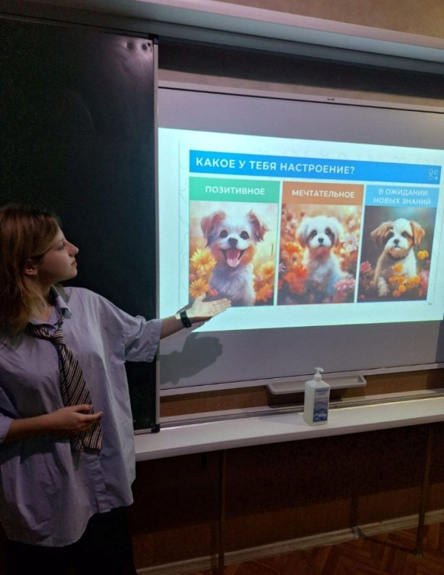
23 октября 2024 года, в нашем отряде прошел конкурс «Лучший волонтер месяца» В ходе конкурса мы выявили трех победителей и выдали им грамоты и сладкие подарки.
H
C 23 октября 2024, в нашей школе волонтеры начали проводить «Добрые уроки». Там они рассказывали о : волонтерстве, более подробно разобрали тему с направлениями и волонтеры поделились своим личным опытом

Slide 12
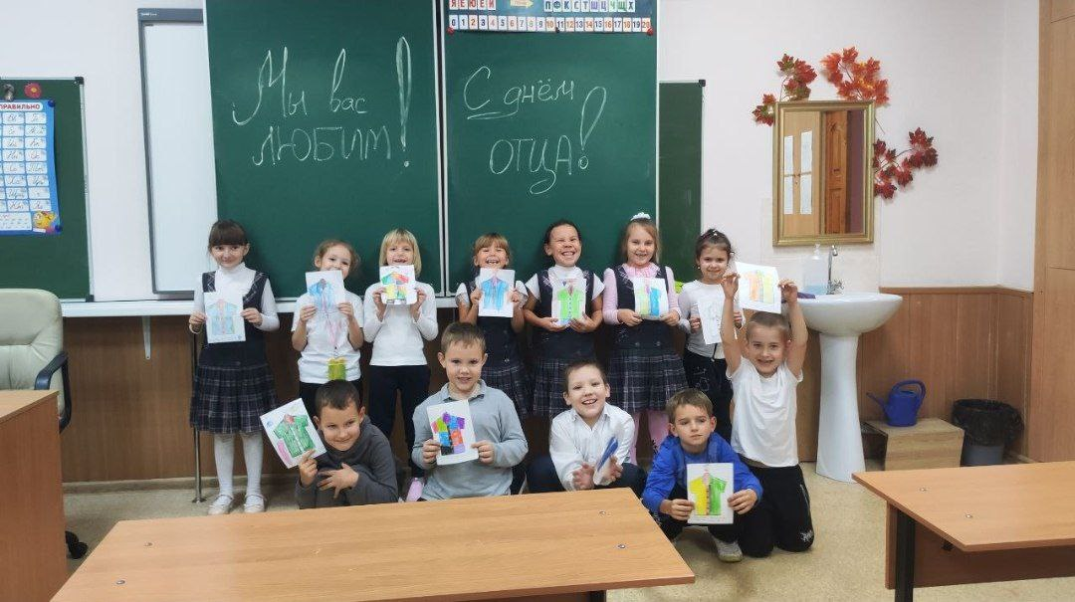
Вот мы и подошли к концу нашего портфолио. Надеемся, что вы узнали много нового о нашем отряде и были рады прочитать эту мини информацию о нас. Спасибо за внимание, от всей команды Тилимилитрямдия!!!

